Slide 1
第一课&&第二课
蓝桥杯C++集训 : 基础班
蒸汽创客 C++
2023.12.16

Slide 2
复习回顾
程序架构

Slide 3
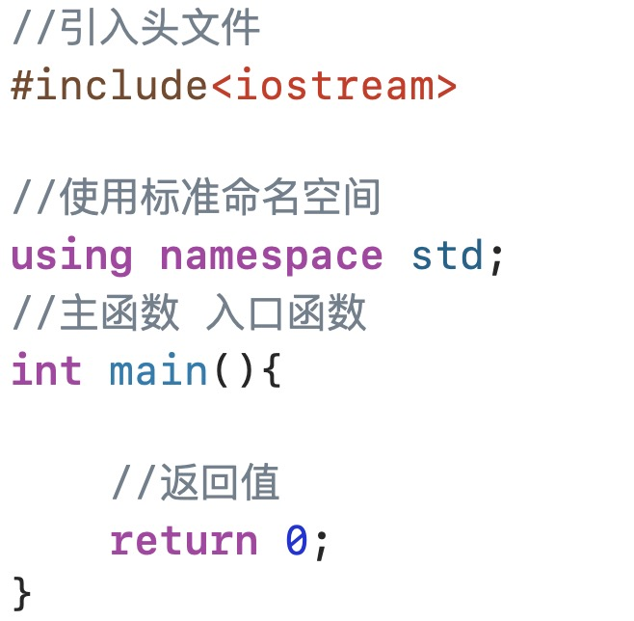
C++程序框架

Slide 4
C++程序框架
iostream i ==> input 输入 o ==> output 输出 stream ==> 数据流
include
中文意思：包括（动词）
using
中文意思：使用（动词）
namespace
中文意思：命名空间（名词）
main
中文意思：主要的（名词）（在特定上下文中，如在编程中指代主函数）
return
中文意思：返回（动词）

Slide 5
复习回顾
变量与常量

Slide 6
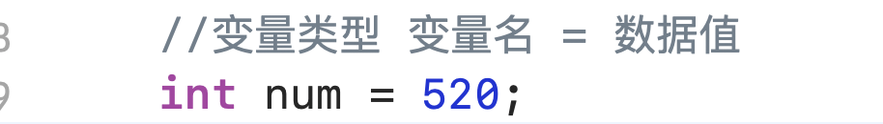
变量
定义 : 变量是一个可以变化的量，是存储信息的容器。
声明 : 变量类型 + 变量名 + 赋值符号 + 数据值
例 : int num = 520;

Slide 7
变量
命名规范
1. 变量命名可以由字母、数字和下划线（_）组成
2. 区分大小写，意思是大写和小写是不同的， 所以teacher、Teacher、TEACHER是三个不同的名字
3. 变量名不能以数字开头，所以4name不能作为变量名
4. 变量名不能包含空格
5. 变量名不能和关键字重名

Slide 8
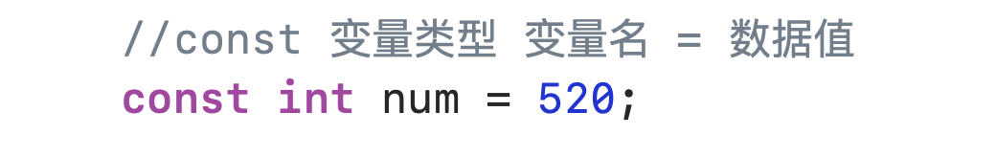
常量
定义 : 常量的值在程序中不能发生变化。
声明 : const + 变量类型 + 变量名 + 赋值符号 + 数据值
例 : const int num = 520;

Slide 9
常量
使用规范
1. 常量同样遵守命名规范
2. 常量只能在定义时进行初始化
3. 常量不可以使用cin输入，因此不可以用户自定义
4. 常量全局不可改变

Slide 10
复习回顾
基本数据类型

Slide 11
基本数据类型
定义 : 1. “类型”是对数据的抽象
2. 类型相同的数据有相同的表示形式、存储格式以及相关的操作
3. 程序中使用的所有数据都必定属于某一种数据类型

Slide 12
基本数据类型
短整型(short)
基本整型(int)
整型
长整型(long long)
单精度型(float)
基本类型
浮点型
双精度型(double)
扩展双精度型(long double)
字符型(char)
布尔型(bool)

Slide 13
基本数据类型--整型
类型 | 字节数 | 上下限 | 有效位数 | 举例
整型 | 4 | -2³¹~2³¹-1 | 10 | int i;
长整型 | 8 | -2⁶³~2⁶³-1 | 19 | long long i;
整型数据直接赋值
例如：int a = 100;
结果只取整数部分，结果是为 2
整型数据除法中的取整
例如：int b = 5/2;
运算时要防止溢出的发生
int max = 2147483647 ;
int min = -2147483648
long long e = 9223372036854775807;
long long f = -9223372036854775808;

Slide 14
基本数据类型--浮点型
类型 | 字节数 | 数值范围 | 完全保证的有效位数 | 举例
单精度浮点型 | 4 | -3.4e-38～3.4e+38 | 8 | float i;
双精度浮点型 | 8 | -1.7e-308～1.7e+308 | 16 | double i;
浮点型数据直接赋值
通常写法：3.14、314、0.1、.5；
浮点型的声明方法
例如：float f1 = 3.14;
设置浮点数输出格式
按照一般小数形式输出
设置小数精度
cout << fixed;
setprecision(2)

Slide 15
基本数据类型--字符型
类型 | 字节数 | 范围 | 举例
字符型 | 1 | -128~127 | char i;
字符型常量：
如何声明字符型变量：
‘a’
char i；
//指定变量i为char型
‘A’
char n = ‘a’;
‘5’
/* 指定变量n为char型,
并把n初始化为‘a’ */
‘#’
1、字符常量只能用单引号括起来，不能用双引号或其他括号。例如：‘A’, ‘&’；
2、字符常量只能是单个字符，不能是字符串。错误写法：‘ABC’（与python不同）
3、字符可以是字符集中任意字符。但数字被定义为字符型之后就不能参与数值运算。如'5'和5 是不同的。'5'是字符常量，不能参与运算。

Slide 16
基本数据类型--字符型
序号 | 字符 | 序号 | 字符 | 序号 | 字符 | 序号 | 字符 | 序号 | 字符 | 序号 | 字符
32 | 空格 | 48 | 0 | 64 | @ | 80 | P | 96 | ` | 112 | p
33 | ! | 49 | 1 | 65 | A | 81 | Q | 97 | a | 113 | q
34 | ” | 50 | 2 | 66 | B | 82 | R | 98 | b | 114 | r
35 | # | 51 | 3 | 67 | C | 83 | S | 99 | c | 115 | s
36 | $ | 52 | 4 | 68 | D | 84 | T | 100 | d | 116 | t
37 | % | 53 | 5 | 69 | E | 85 | U | 101 | e | 117 | u
38 | & | 54 | 6 | 70 | F | 86 | V | 102 | f | 118 | v
39 | ' | 55 | 7 | 71 | G | 87 | W | 103 | g | 119 | w
40 | ( | 56 | 8 | 72 | H | 88 | X | 104 | h | 120 | x
41 | ) | 57 | 9 | 73 | I | 89 | Y | 105 | i | 121 | y
42 | * | 58 | : | 74 | J | 90 | Z | 106 | j | 122 | z
43 | + | 59 | ; | 75 | K | 91 | [ | 107 | k | 123 | {
44 | , | 60 | < | 76 | L | 92 | \ | 108 | l | 124 | |
45 | - | 61 | = | 77 | M | 93 | ] | 109 | m | 125 | }
46 | . | 62 | > | 78 | N | 94 | ^ | 110 | n | 126 | ～
47 | / | 63 | ? | 79 | O | 95 | _ | 111 | o | 127 | deL

Slide 17
基本数据类型--布尔型
类型 | 字节数 | 范围 | 举例
布尔型 | 1 | true,false | bool flag;
布尔数据用来判断真假，结果只有两个，true和false
true 转换为整型值为1，false 转换为整型值为0
C++中布尔型，非0值可以隐式转换为true，而0转换为false

Slide 18
复习回顾
基本运算类型

Slide 19
基本运算类型--算术运算
定义 ： 算术表达式由算术运算符和操作数组成，结果值是算术值。
数学符号 | C++中的运算符号 | 说明
() | () | 改变运算的顺序，如：2*(1+1)，()的优先级高，先算括号里的内容
× | * | 2*3
÷ | / | 如果是整数相除，商只有整数部分，4/3，结果为1
+ | + | 1+1
- | - | 2-1

Slide 20
基本运算类型--赋值运算
定义 ： 赋值符号表示把右边的数值赋值给左边的变量;
格式 ：变量=表达式；
例 : a=3,就是把3这个数值给变量a。
先定义后赋值，如int a;a=1234;
初始化赋值，如int a=1234;
注意 : “=”是赋值符号，而不是数学中的等号；

Slide 21
基本运算类型--自增自减
自增运算符“++”有两种写法，即 i++ 或者 ++i。
自减运算符“--”也有两种写法，即 i-- 或者 --i。
注意 ：i必须是一个变量。
作用 ：让变量的值递增或递减
前置运算 ：先增值(减值)后引用
后置运算 ：先引用后增值(减值)

Slide 22
基本运算类型--关系运算
定义 ： 关系运算是指对两个运算量的大小进行比较。
关系运算符 | 含义 | 应用举例 | 表达式结果
== | 等于 | 1==2 | 0
!= | 不等于 | 1!=2 | 1
< | 小于 | 1<2 | 1
> | 大于 | 1>2 | 0
<= | 小于或等于 | 1<=2 | 1
>= | 大于或等于 | 1>=2 | 0

Slide 23
基本运算类型--逻辑运算
逻辑运算符 | 逻辑运算关键字 | 逻辑运算 | 判断
&& | and | 且，与 | 只要有一个为假，则结果为假；同时为真，其结果才为真。
|| | or | 或 | 只要有一个为真，则结果为真；同时为假，其结果才为假。
！ | not | 非 | 原来为真则为假； 原来为假则为真；

Slide 24
基本运算类型--逻辑运算
运算元素布尔值 |  | 运算结果
A | B | A&&B
0 假 False | 0 假 False | 0 假 False
1 真 True | 0 假 False | 0 假 False
0 假 False | 1 真 True | 0 假 False
1 真 True | 1 真 True | 1 真 True
A | B | A||B
0 假 False | 0 假 False | 0 假 False
1 真 True | 0 假 False | 1 真 True
0 假 False | 1 真 True | 1 真 True
1 真 True | 1 真 True | 1 真 True
运算元素布尔值 | 运算结果
A | !
1 真 True | 0 假 False
0 假 False | 1 真 True

Slide 25
课堂练习

Slide 26
C5015 等差数列
·描述
等差数列是指从第二项起，每一项与它的前一项的差等于同一个常数的一种数列，这个常数叫作等差数列的公差d。例如:等差数列1,3,5,7,9…中，a_1为第1项即1，公差d=2,第n项a_n= a_1+d*(n-1)。现输入一个等差数列的前两项a_1 、 a_2和n,试求第n项即a_n的值。
·输入
输入3个整数，即等差数列前两项的值和n
·输出
输出等差数列第n项的值
·输入样例 ：1 3 5
·样例输出 ：9

Slide 27
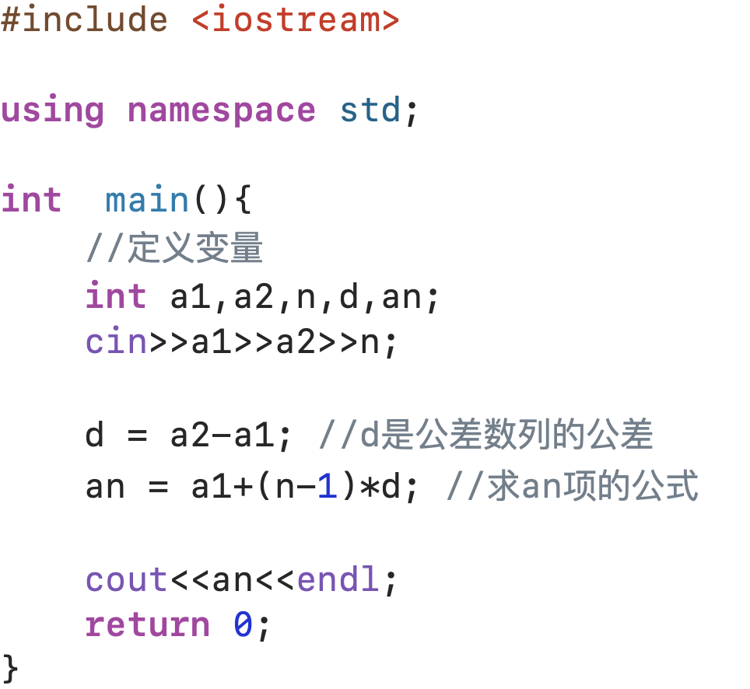
C5015 等差数列

Slide 28
C5011 三位数交换
·描述
交换数字，输入一个三位数,交换百位和个位上的数字，形成一个新的三位数，并输出这个新的三位数。
·输入
一个三位数
·输出
交换百位、个位之后的三位数
·输入样例 ：135
·样例输出 ：531

Slide 29
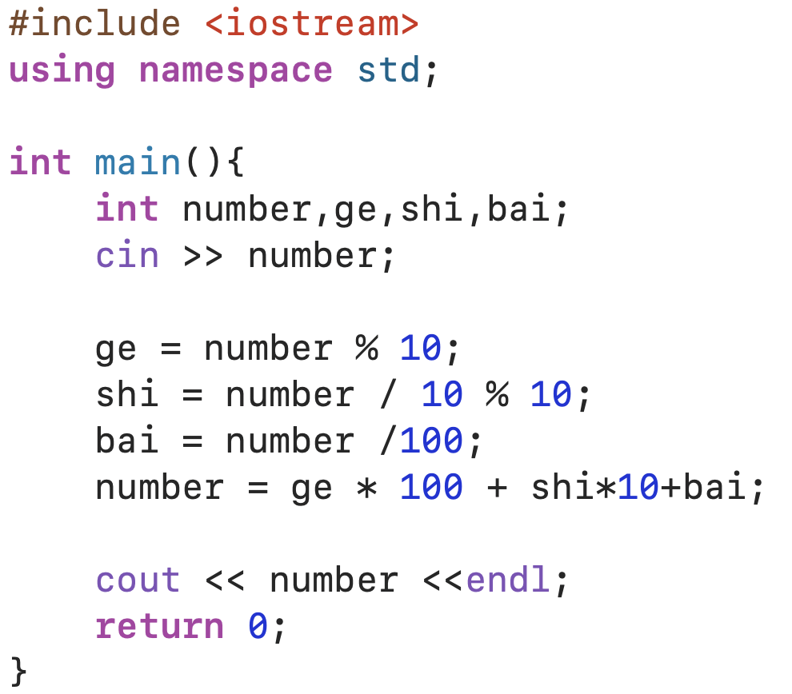
C5011 三位数交换

Slide 30
复习回顾
基本程序结构-分支结构

Slide 31
基本程序结构--顺序
定义 : 所有程序都可用3种控制结构即顺序结构、分支结构、和循环结构实现。C++在默认的情况下采取顺序结构，除非特别指明，计算机总是按语句顺序一条一条地执行。

Slide 32
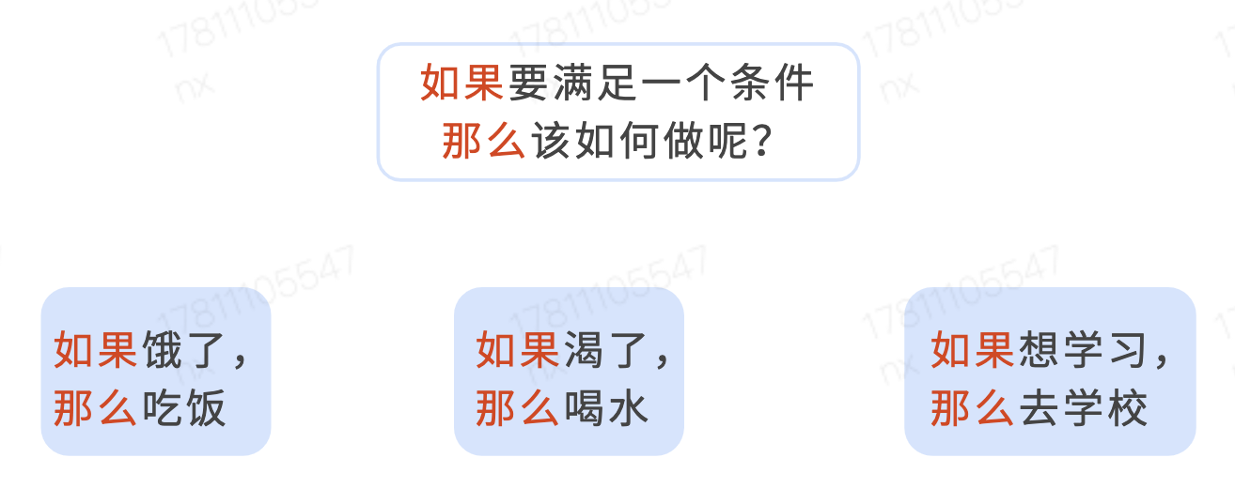
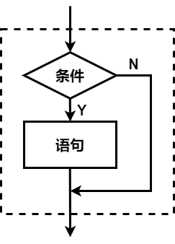
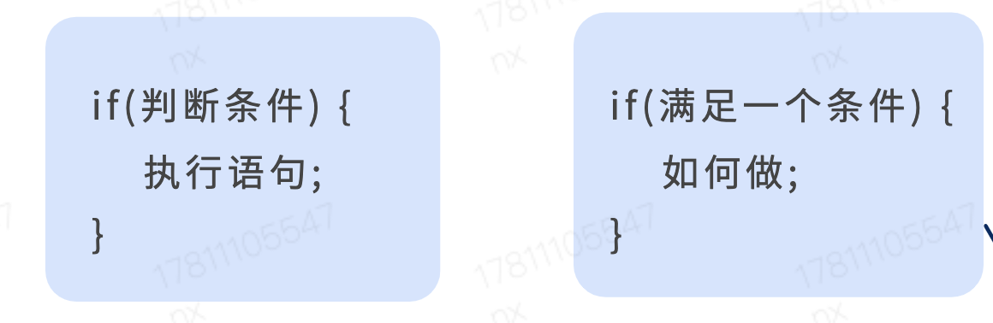
基本程序结构--分支（单分支）
if

Slide 33
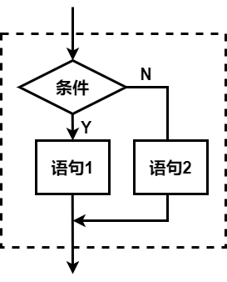
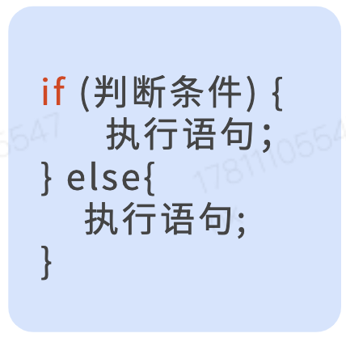
基本程序结构--分支（双分支）
if - else

Slide 34
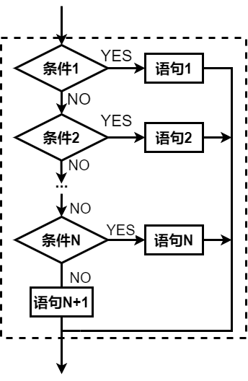
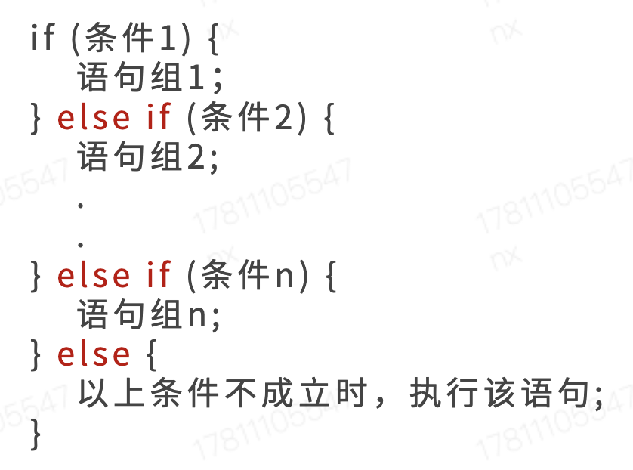
基本程序结构--分支（多分支）
if - else if - else

Slide 35
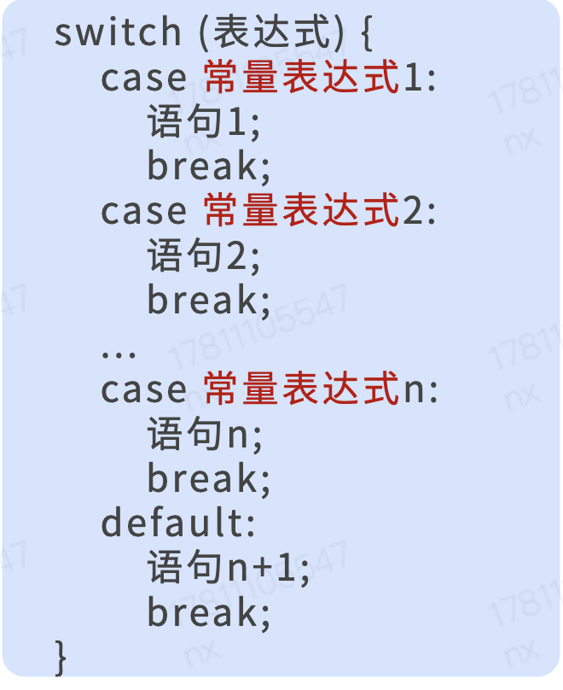
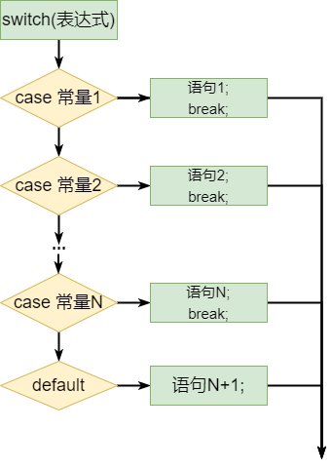
基本程序结构--分支（多分支）
switch

Slide 36
课堂练习

Slide 37
C5032 判断公倍数
·描述
输入一个数，判断这个数是否是3和5的公倍数，如果是则输出这个数，如果不是则输出Fail。
·输入
输入1个整数
·输出
若是3和5的公倍数则输出这个数，如果不是则输出Fail。
·输入样例 ：30
·输入样例 ：16
·样例输出 ：30
·样例输出 ：Fail

Slide 38
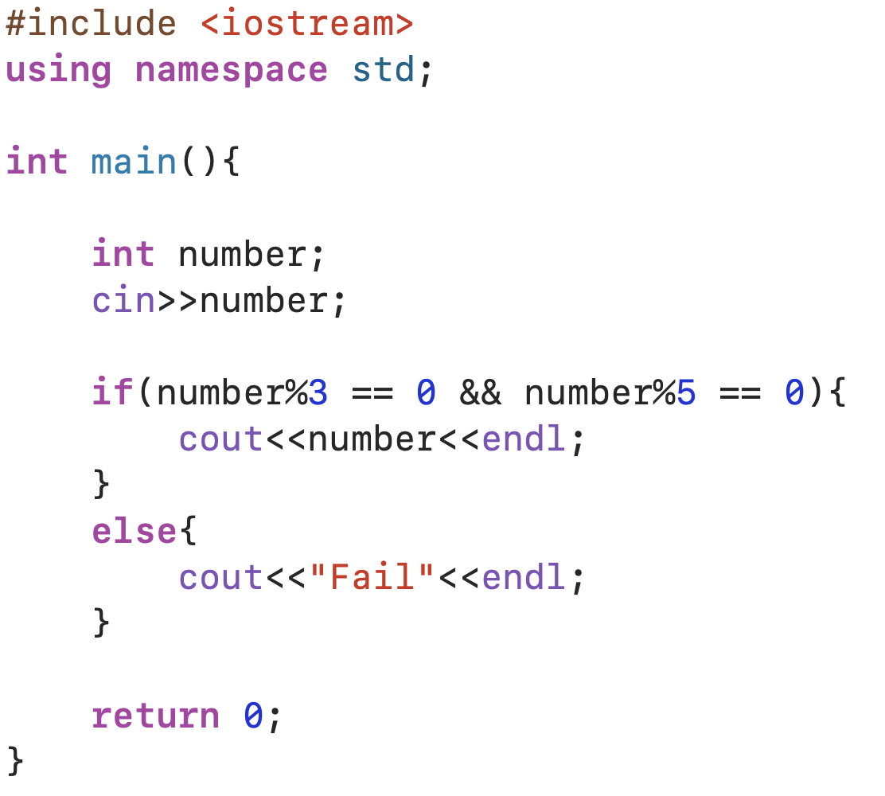
C5032 判断公倍数

Slide 39
C5033 三个数的最大值
·描述
已知有三个不等的数，将其中的最大数找出来并输出
·输入
输入只有一行，包括3个整数。之间用一个空格分开
·输出
输出只有一行，包括1个整数
·输入样例 ：1 5 8
·样例输出 ：8

Slide 40
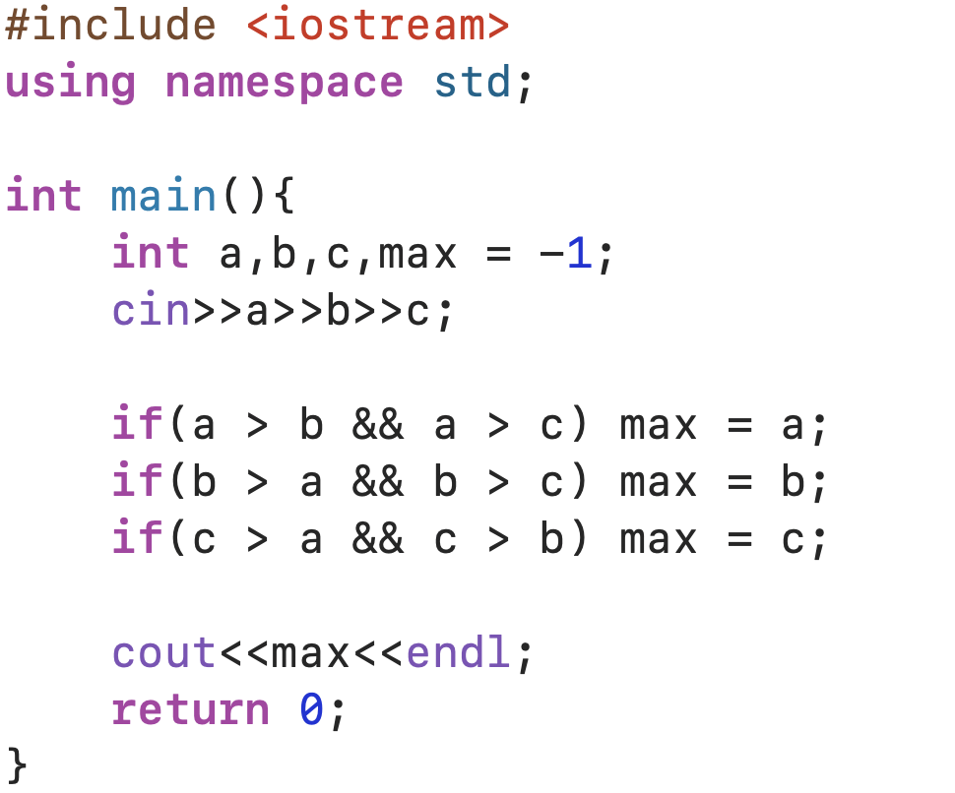
C5033 三个数的最大值

Slide 41
Y1041 奇偶数判断
·描述
给定一个整数 n，判断该数是奇数还是偶数。如果 n 是奇数，输出 odd；如果 n 是偶数，输出even。
·输入
输入只有一行，一个大于0的正整数 n。
·输出
输出只有一行，如果 n 是奇数，输出 odd；如果 n 是偶数，输出even。
·输入样例 ：5
·样例输出 ：odd

Slide 42
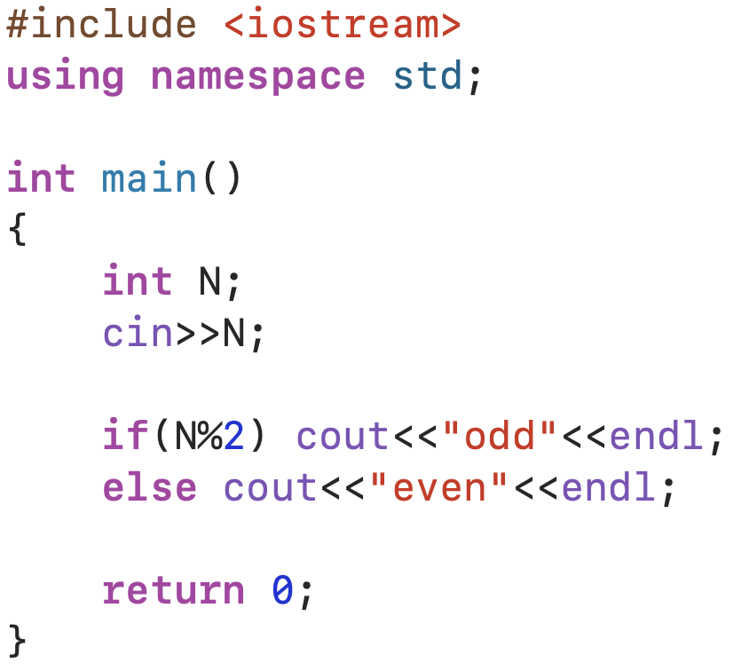
Y1041 奇偶数判断

Slide 43
复习回顾
基本程序结构-循环结构

Slide 44
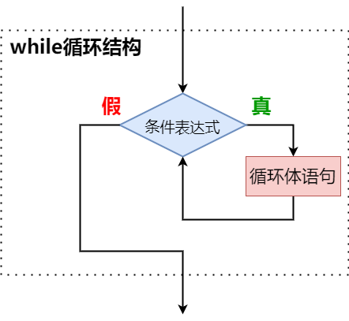
基本程序结构--循环
while 循环
while 语句的格式如下：
while（条件表达式）
｛
循环体
｝

Slide 45
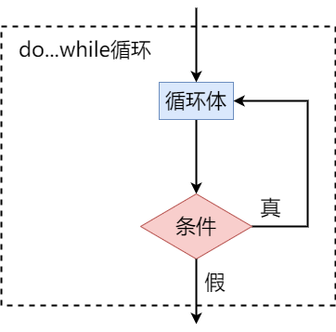
基本程序结构--循环
do-while 循环
do-while 语句的格式如下：
do
{
循环体
}while（表达式）；

Slide 46
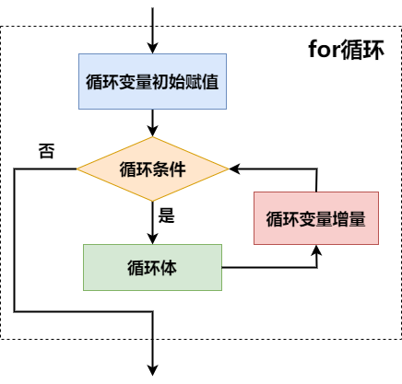
基本程序结构--循环
for 循环
for 语句的格式如下：
for(表达式1;表达式2;表达式3)
{
循环体
}
说明：
表达式1：循环变量赋初始值
表达式2：循环条件
表达式3：循环变量增值

Slide 47
课堂练习

Slide 48
P1009 数列特征
·描述
给出 n个数，找出这n个数的最大值，最小值，和。
·输入
第一行为整数 n 表示数的个数。
第二行有n个数，为给定的n个数，每个数的绝对值都小于10000。
·输出
输出三行，每行一个整数。第一行表示这些数中的最大值，第二行表示这些数中的最小值，第三行表示这些数的和。
·输入样例 ：5
1 3 -2 4 5
·样例输出 ：5
-2
11

Slide 49
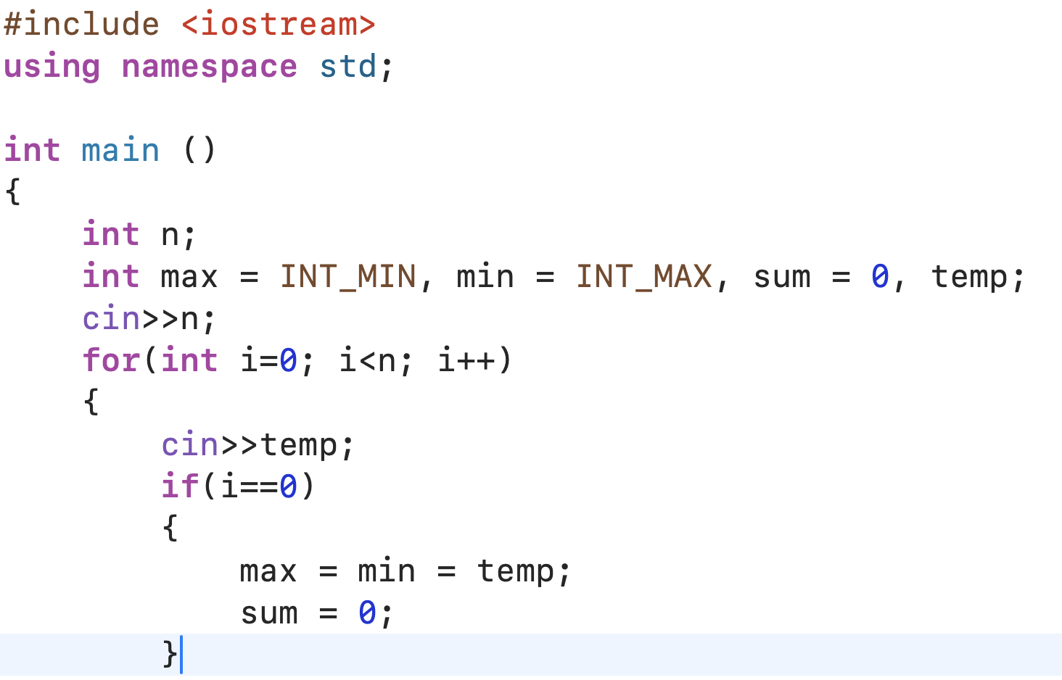
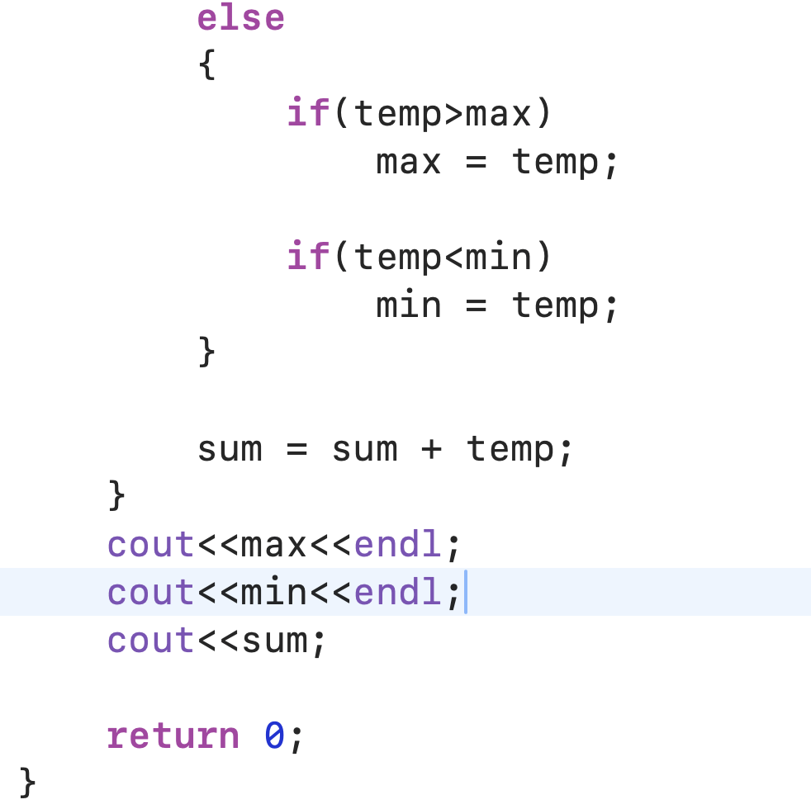
P1009 数列特征

Slide 50
C5104 金币问题
·描述
国王将金币作为工资，发放给忠诚的骑士。第1天，骑士收到一枚金币；之后两天(第2天和第3天)里，每天收到两枚金币；之后三天(第4、5、6天)里，每天收到三枚金币；之后四天(第7、8、9、10天)里，每天收到四枚金币……这种工资发放模式会一直这样延续下去：当连续n天每天收到n枚金币后，骑士会在之后的连续n+1天里，每天收到n+1枚金币(n为任意正整数)。试编写一个程序，确定从第一天开始的给定天数内，骑士一共获得了多少金币。
·输入
一个整数（范围1到10000），表示天数。
·输出
骑士获得的金币数。
·输入样例 ：6
·样例输出 ：14

Slide 51
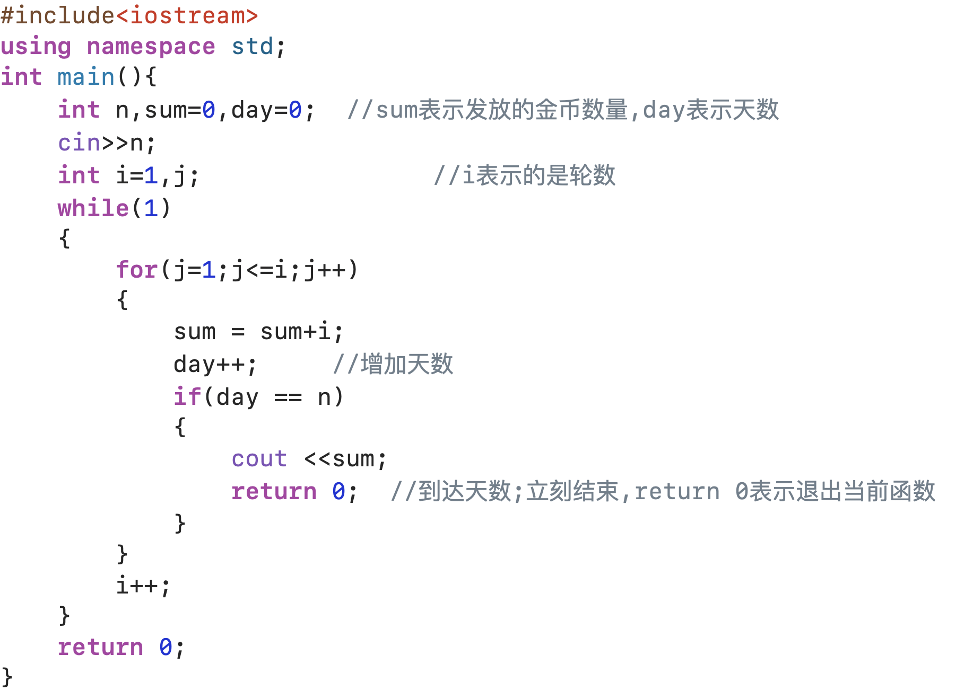

Slide 52
C5096 鸡兔同笼
·描述
今有鸡兔同笼，上有三十五头，下有九十四足，问鸡兔各几何?
·输入
无
·输出
鸡的数量，兔的数量
·输入样例 ：无
·样例输出 ：23 12

Slide 53
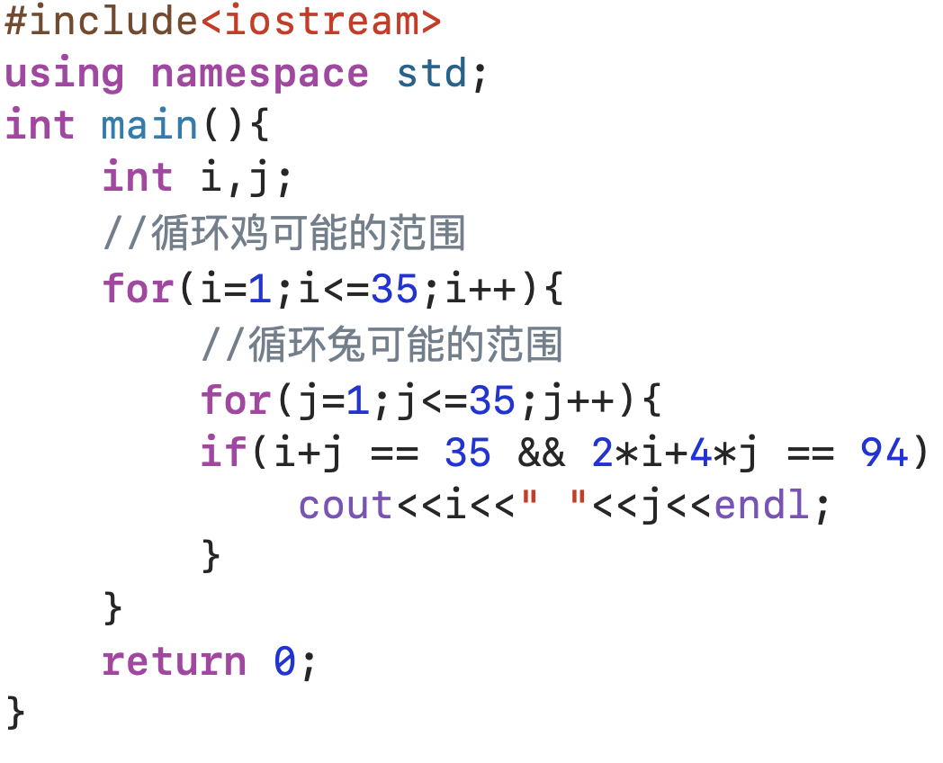
C5096 鸡兔同笼

Slide 54
复习回顾
一维数组

Slide 55

理解计算机与信息
一维数组
计算机是用来处理信息（解决问题）
信息
输入
信息输出
1+1
2
当数据很多怎么办？
内存
CPU
1 ， 1
+

Slide 56
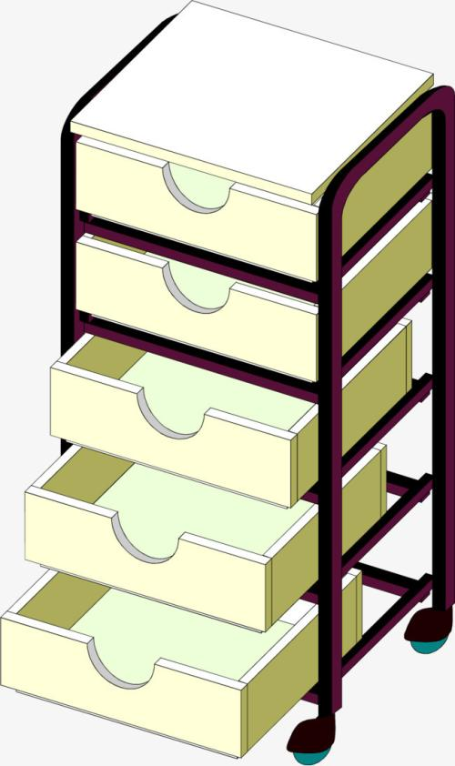

“找个办法把所有数据排在一起”
一维数组
如果，输入的数据全是数字，我们用数组来排在一起
数组是一种容器(放数据的东西)，可以有序地排放一堆类型相同的变量
盒子（变量）
抽屉柜（数组）

Slide 57
一维数组
数组是有序排列的，正序从左往右
下标
[0] | [1] | [2] | [3] | [4] | [5] | [6] | [7]
1 | 2 | 3 | 4 | 5 | 6 | 7 | 8

Slide 58
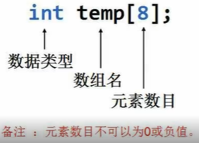
一维数组
创建数组：
temp[]
内存
（声明数组）
当声明数组完毕后，计算机在内存开辟了8个格子可以装数据
temp[0] | temp[1] | temp[2] | temp[3] | temp[4] | temp[5] | temp[6] | temp[7]
temp数组共有8个元素组成，在内存中共占8个连续的格子。使用数组下标可以操作数组中的任何一个空间。
temp数组最小下标为0，最大下标7。每个单元就是一个int类型的变量。每个数组第一个元素的下标都是0，最后一个元素的下标为“数组长度减1”。
数组的名字叫temp
数组的能装8个数字
只能装整数int

Slide 59
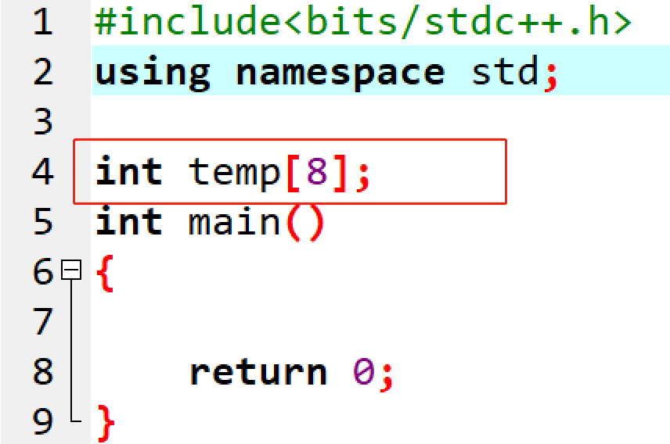
代码实践：
一维数组
可以在main()函数前创造，
也可以定义在main()函数里面创造

Slide 60
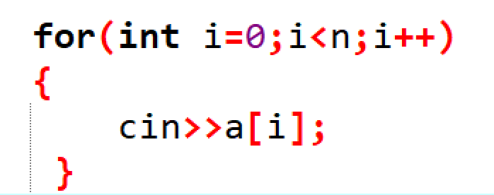
一维数组
数组输入：
把所有输入数据，通过循环输入（for+ cin）装入内存
数组的输入一定通过for循环
如果有n个数据需要输入，数组是a[], 一般的结构都是：
1 | 2 | 3 | 4 | 5 | 6 | 7 | 8
下标
[0] | [1] | [2] | [3] | [4] | [5] | [6] | [7]

Slide 61
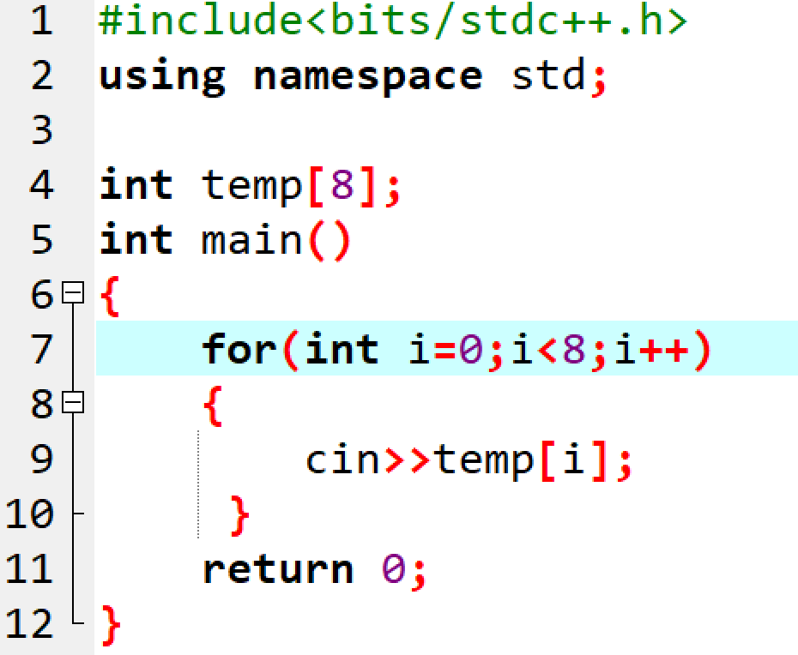
代码实践：
一维数组
for循环实现对8个格子的遍历
temp[i]表示第i次循环往第i个格子装数
数组的下标是从0开始 所以i=0
数组的最后下标是7，所以i<8

Slide 62
一维数组
处理数组：
在大部分情况下，数组都要通过for循环进行处理
如果有n个数据需要输入，数组是a[], 一般用a[i]来进行取值
一般一个数组问题，都需要：
1. 创造数组
2. 输入数组
3. 处理数组

Slide 63
一维数组
如何实现数组的 输出 以及 逆向输出 ？

Slide 64
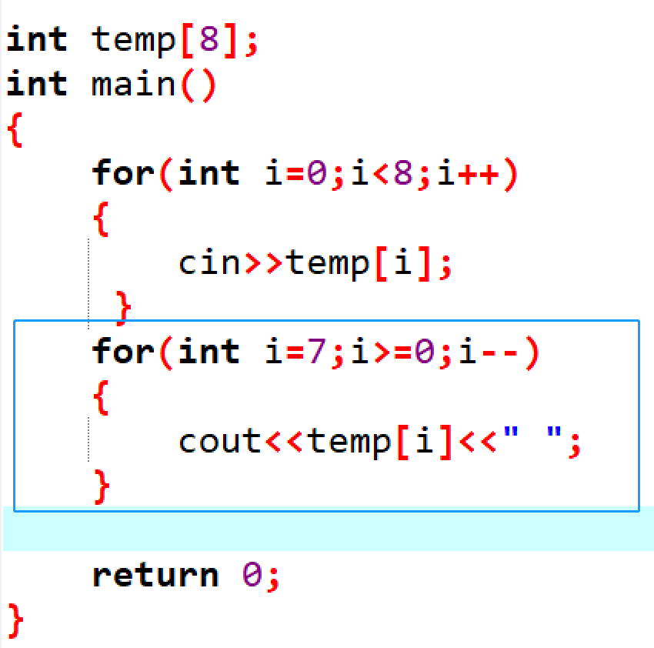
代码实践：
一维数组
通过for循环
从右向左遍历，对每一个进行输出
从temp[7]开始，i=7
到temp[0]结束, i=0

Slide 65
课堂练习

Slide 66
U000080 数组逆序
·描述
输入n个整数，将n个数逆序输出。
·输入
第一行：数据个数n(1<=n<=100)
第二行：n个数（数字之间用空格隔开）
·输出
一行(n个数的逆序排列)
·输入样例 ： 4
2 3 4 5
·输出样例 ： 5 4 3 2

Slide 67
U000081 美人松的高度
·描述
光头强看到丛林里有N棵美人松，当然每个松的高度是已知的，李老板要问光头强：高度超过K(包含K)的美人松有多少棵？
·输入
第一行为一个正整数N，1<N<10000，表示美人松的个数。
第二行N个正整数，表示N棵美人松的高度。
第三行一个正整数K，表示高度超过K(包含K)的美人松有多少棵。
·输出
一行一个整数，表示对应高度为K的树的数量，如果没有则输出0。
·输入样例 ： 5
3 4 5 2 3
4
·输出样例 ： 2

Slide 68
U000082 成绩统计
·描述
现有n个学生的成绩(最多不超过120)，请统计分数大于平均分的总人数。
·输入
现有n个学生的成绩(最多不超过120)，请统计分数大于平均分的总人数。
·输出
成绩大于平均分的总人数。
·输入样例 ： 5
70 60 90 65 85
·输出样例 ： 2

Slide 69
U000079 统计闰年
·描述
输入两个年份x和y，统计并输出公元年到公元y年之间的所有闰年数（包括年和y年）， 1≤ x≤ 3000.
·输入
一行两个正整数表示x和y，之间用一个空格隔开。
·输出
一行一个正整数，表示公元年到公元y年之间的所有闰年数
1.能被4整除且不能被100整除的为闰年。2.能被400整除的也是闰年。
·输入样例 ： 2000 2004
·输出样例 ： 2

Slide 70
陶陶摘苹果 NOIP2005普及组第1题
陶陶家的院子里有一棵苹果树，每到秋天树上就会结出10个苹果。苹果成熟的时候，陶陶就会跑去摘苹果。陶陶有个30厘米高的板凳，当她不能直接用手摘到苹果的时候，就会踩到板凳上再试试。
现在已知10个苹果到地面的高度，以及陶陶把手伸直的时候能够达到的最大高度，请帮陶陶算一下她能够摘到的苹果的数目。假设她碰到苹果，苹果就会掉下来。
输入:
包括两行数据。第一行包含10个100到200之间(包括100和200)的整数(以厘米为单位)分别表示10个苹果到地面的高度，两个相邻的整数之间用一个空格隔开。第二行只包括一个100到120之间(包含100和120)的整数(以厘米为单位)，表示陶陶把手伸直的时候能够达到的最大高度。
输出:
包括一行，这一行只包含一个整数，表示陶陶能够摘到的苹果的数目。
样例输入:
100 200 150 140 129 134 167 198 200 111
110
样例输出:
5

